Slide 1

逻辑回归的正则化，偏置和方差
报告人：赵美玲 指导老师：赖志辉
Notes:
汇报15分钟，提问10分钟

Slide 2
Outline
01
Problems
03
Experiments
02
04
CATALOG
Background
Solutions
05
07
06
Observations and drawback
Conclusions and future work
My method

Slide 3
01
SECTION 1
Background
PART 01

Slide 4


Background
逻辑回归
逻辑回归(logistic regression)是根据输入得出结果为真或假的二分类任务。不称为逻辑分类主要是因为得出的结果以概率[0,1]来表示，因为概率的值的范围为0-1之间的任何可能的连续值，因此称为回归任务，得出的概率结果越小，结果为0的概率就越高，反之结果为1的概率就越高。

Slide 5
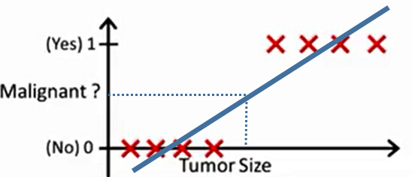
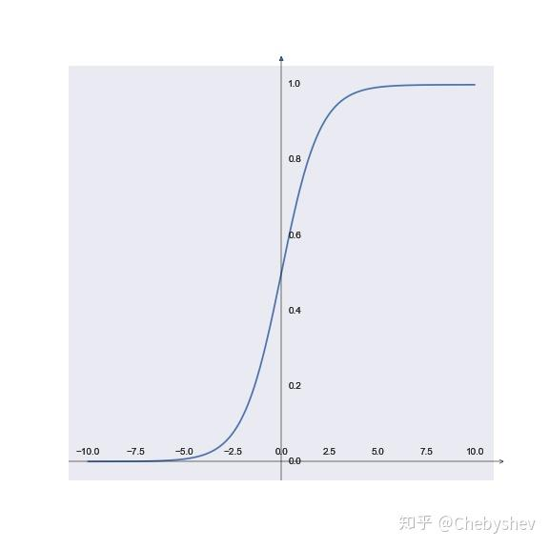

Background
线性回归的不足之处
因此我们在逻辑回归中引入了逻辑函数，又称Sigmoid、S型函数

Slide 6
02
SECTION 2
Problems
PART 02

Slide 7
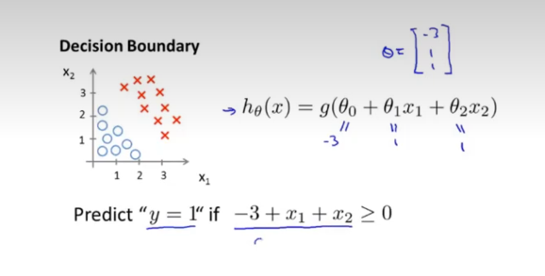
Problems and methods
决策边界

Slide 8
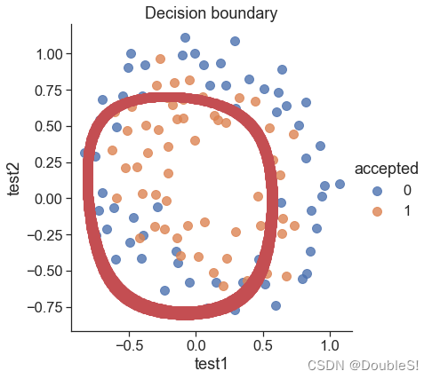
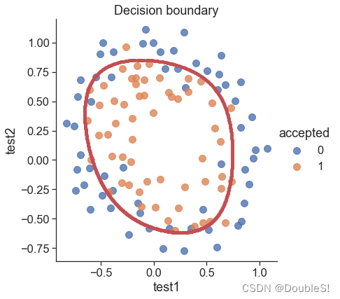
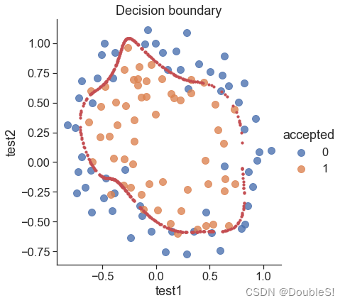
Problems and methods
但是逻辑回归由于其决策边界的界定，在某些情况下会产生误差
欠拟合：所用参数过少，准确度过低（高偏差）；
过拟合：所用参数过多，无法进行泛化（高方差），追求局部最优解而忽略了全局最优解；
因此，我们需要通过选择逻辑回归中的参数来实现对模型的最佳拟合

Slide 9
03
SECTION 3
正则化
PART 01

Slide 10
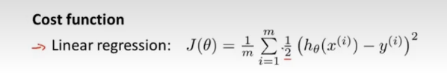
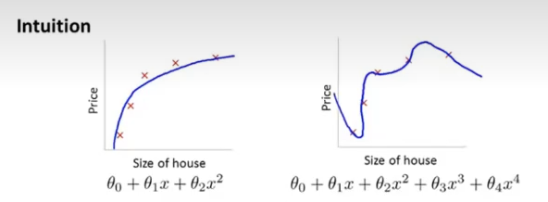
Method’s model
正则化
介绍正则化之前我们先引入一个线性代数惩罚函数（每个预测值与实际值的平方差）
对于上述两个模型来说不难发现图二过拟合的原因是由于参数过多，因此我们用刚刚介绍的惩罚函数来令该函数更加简单一些

Slide 11

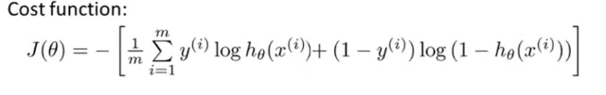


Method’s model
修改后：
因为要使该代价函数逼近0，我们就需要将θ3和θ4无限接近于0，那么原先函数就实际上变成了一个二次函数
在实际正则化中，我们并不知道要让哪个θ值趋近于0，因此我们选择让所有的θ值都变小，让模型变得更加的简单，图像更加平滑，从而达到全局最优解的参数。
正则化代价函数
正则化参数
正则化项
逻辑回归代价函数
同理可得正则化过的代价函数
梯度下降后

Slide 12
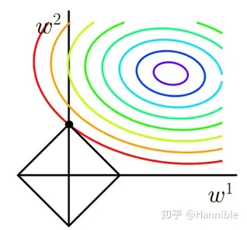
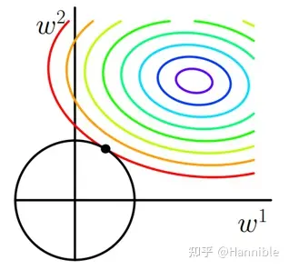
Optimization
稀疏解：就是指模型参数的某些维度更容易在0处产生解。
图中等值线是代价函数的等值线，方形是L函数的图形。代价等值线与L图形首次相交的地方就是最优解，顶点的值是(w¹,w²) =(0,w²)，所以会有权值等于0，这就是为什么L1正则化可以产生稀疏模型，进而可以用于特征的选择。
二维平面下L2正则化的函数是个圆，与方形相比没有棱角，因此代价函数与L相交时使得w¹或w²等于0的几率小了许多，这就是L2为什么不具备系数性的原因。

Slide 13
04
SECTION 4
偏置
PART 01

Slide 14
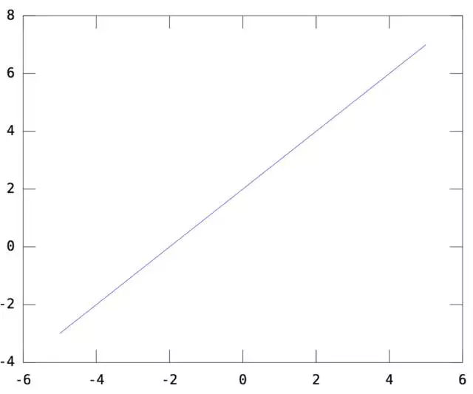
偏置
之前提到，在代价函数中有一个不参与迭代的θ值，为θ_0，这里实际上就可以引入我们的偏置项
看这个函数：y=Wx+b（用这个函数画决策面）
其中W为模型参数（即函数斜率，也叫权重），b就表示偏置（也就是函数的截距）
一维情况下，令W=[1],b=2。则y=Wx+b如下（一条截距为2，斜率为1的直线）：
补充：决策面：
如果输入的数据是一个维空间特征，考虑一个分类问题，那么分类器将会把这个维空间的特征点分为个区域。每个区域显然就属于一个类别，如果输入一个点落在第几个区域，那么就属于第几类。分割成这些区域的边界就称为决策面。

Slide 15
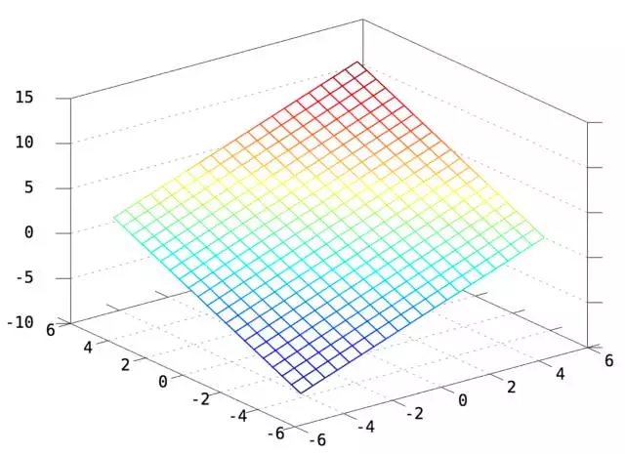
二维情况下，令W=[1 1]，b=2，则y=Wx+b如下（一个截距为2，斜率为[1 1]的平面）
显然，y=Wx+b这个函数，就是2维/3维/更高维空间的直线/平面/超平面。（因此逻辑回归当然是线性分类器）因此，如果我们没有这个偏置项b，那么我们就只能在空间里画过原点的直线/平面/超平面。这时对于绝大部分情况，比如下图，要求决策面过原点的话，简直就是灾难。

Slide 16
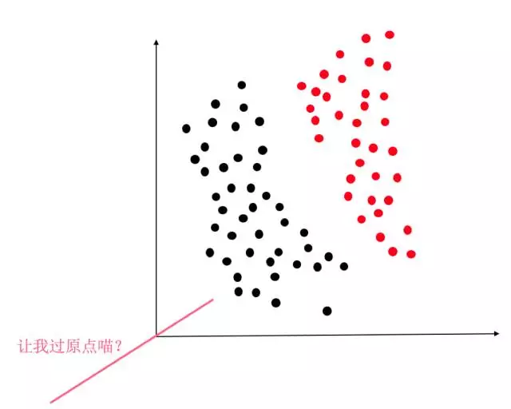

因此，对于逻辑回归来说，必须要加上这个偏置项b，才能保证我们的分类器可以在空间的任何位置画出决策面

Slide 17
如何机智的为分类器分配不同的b呢？或者说如何让模型在训练的过程中，动态的调整分类器的b以画出最佳的决策面呢？
那就是先在x的前面加上1，作为偏置项的基底。（此时x就从n维向量变成n+1维向量，即变成[1,x1,x2···]）然后，θ_0就是偏置项的权重，所以1*θ_0就是本分类器的偏置/截距啦！从而实现模型在训练过程中不断调整参数θ_0，达到调整b的目的。
总之，偏置项很重要的，除非有非常确定的理由去掉它，否则不要看它小就丢掉它

Slide 18
05
SECTION 5
方差
PART 01

Slide 19
what
先介绍一下什么是方差（大家应该都知道）
在概率论和统计方差衡量随机变量或一组数据时离散程度的度量。
概率论中方差用来度量随机变量和其数学期望（即均值）之间的偏离程度；
统计中的方差（样本方差）是每个样本值与全体样本值的平均数之差的平方值的平均数。
通常在深度学习训练中，初始阶段模型复杂度不高，为低方差；随着训练量的加大，模型逐步拟合训练数据，复杂度开始变高，此时方差会逐渐升高（这也是过拟合高方差的原因）
问题：高方差状态可能无法正确分类，如何衡量与解决？？？

Slide 20
衡量方式：
一般可以通过查看训练集与验证集误差来诊断。
若评估偏差，一般看训练集；
训练集误差大——偏差较高，欠拟合。
若评估方差，一般看验证集；
训练集误差小，验证集误差大——方差较高，过拟合。
看到这里简单的介绍一下什么是偏差：就是预测结果与真实值之间的差异。具体表现为无法正确学习到样本的特征，也就是我们所说的“欠拟合”。
这两项都不是我们想要的，那么怎样去解决呢？

Slide 21

解决高方差的方法：
1.正则化；
2.手动删除对参数影响过大的非特征值
3.通过某种特征值算法删除数据（没错，PCA）
一拳击破！！！

Slide 22
07
SECTION 7
Conclusions and future work
PART 01

Slide 23
Conclusions
多读书多看报，少刷抖音多睡觉
非常interesting的一个正则化吧只能说，非常奇妙的变化之中找到一个最佳的决策边界。

Slide 24


Thank You! Questions?
深圳大学计算机与软件学院
报告人：赵美玲
指导老师：赖志辉
2023年11月23日

